Slide 1

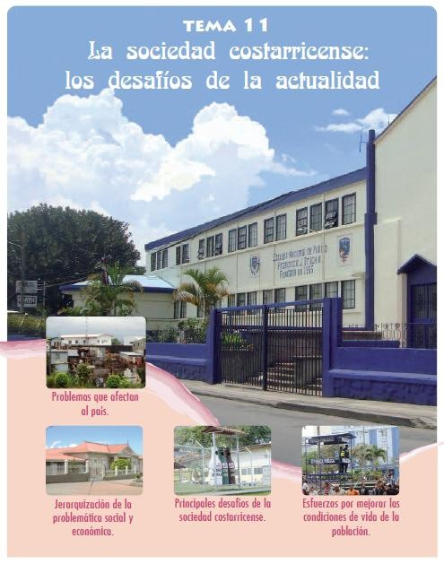

Slide 2


2

La crisis económica de los años ochenta pasó una fuerte factura al desarrollo social
costarricense; pues la mayoría de los indicadores económicos se deterioraron y se impulsó un
nuevo modelo de Estado, el Estado Neoliberal, más comprometido con la globalización
económica que con la cuestión social.
Cuando empezaban a cristalizarse algunas mejoras, y poco antes de implementar el tratado de libre comercio con Estados Unidos, que suponía un repunte económico y social, el mundo enfrentó nuevas crisis; algunas generadas por el acelerado aumento de los precios del petróleo y otras por problemas internos de las naciones extranjeras con las cuales Costa Rica mantiene relaciones comerciales que, directa o indirectamente afectaron al país y que, de alguna
manera, retrasaron la ejecución de los programas sociales del Gobierno; además, el país enfrentó una serie de situaciones de emergencia, provocadas por fenómenos naturales, como terremotos, inundaciones, deslaves y otros, que cobraron varias vidas, destruyeron viviendas,
afectaron las actividades económicas e hicieron colapsar gran parte de la red vial.
Esa realidad, explica la persistencia de viejos problemas sociales, y el surgimiento de nuevos, que requieren de la atención inmediata de parte de las autoridades y de la población en general, para solucionarlos y procurar una mejor calidad de vida para los habitantes; además, de una mayor concentración entre los Poderes Públicos, en la que priven los intereses de la nación.


La sociedad costarricense los desafíos de
la actualidad -
15/01/2017

Slide 3
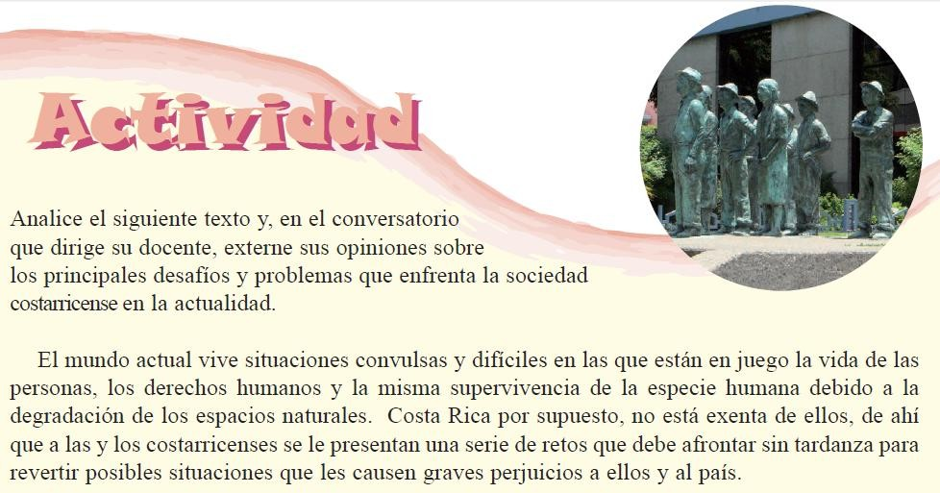
3
La sociedad costarricense los desafíos de
la actualidad -
15/01/2017

Slide 4




4
La sociedad costarricense los desafíos de
la actualidad -
15/01/2017

Slide 5

5

Aunque durante mucho tiempo Costa Rica fue considerado como uno de los países
más igualitarios del continente, lo cierto es que en este aspecto hemos ido
desmejorando mucho, al punto que los índices de desigualdad no solo han
aumentado, sino que, de manera persistente, se mantienen altos, a pesar de la
inversión social pública y los programas para disminuir la pobreza.
A inicios de la década de 1990, en Costa Rica, los porcentajes de pobreza
alcanzaban cifras muy elevadas, cercanas al 30%, pero empezaron a dismunuir
hasta situarse en 20% en 1994, porcentaje que se mantuvo sin sufrir variaciones
significativas hasta el año 2006, en que empezó a bajar, dándose, en el año 2007,
el menor porcentaje, 16,7%, el cual sin embargo, a partir del año 2008, volvió a
aumentar, situándose en 18,5% en el 2009.
Es probable que la crisis económica internacional, haya incidido en esa situación,
dada la disminución del crecimiento económico, por la contracción del sector
productivo y exportador. No obstante, algunas políticas focalizadas hacia las
personas de menores ingresos como el aumento de beneficiados con el régimen no
contributivo de pensiones y el programa Avancemos, amortiguaron un poco el
avance de la pobreza.


La sociedad costarricense los desafíos de
la actualidad -
15/01/2017

Slide 6
6

En relación con la pobreza extrema, en la última década del siglo XX,
descendió de 10% a 6% y se mantuvo estancada en ese porcentaje
hasta el año 2006, en el cual, igual que el porcentaje de pobreza,
empezó a disminuir, situándose en 3,3% en el 2007, para luego
remontar, hasta el 4,2% en el 2009, aunque en la región Brunca, ese
porcentaje alcanzó el 8,5%.
De acuerdo con lo indicado por el Decimosexto Informe del Estado de la
Nación, la pobreza aumentó en cuatro de las seis regiones
socioeconómicas del país (en la Huetar Atlántica y la Chorotega, se
produjo una leve disminución). Debido a la alta concentración de
población en la región Central del país, esta alberga al 63% de los
hogares pobres y al 46% de los hogares en pobreza extrema, aunque la
incidencia de la pobreza es mayor en las regiones Brunca, Huetar
Atlántica y Chorotega. Otra situación digna de destacar, es que la
brecha entre la pobreza rural y la urbana descendió, aceleradamente,
en este siglo, situándose para el año 2009 en 19,2% y 18%,
respectivamente.

La sociedad costarricense los desafíos de
la actualidad -
15/01/2017

Slide 7
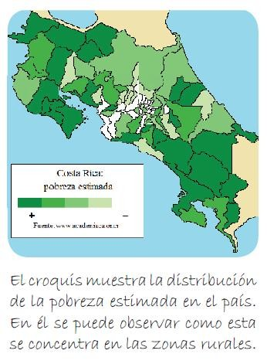
7
La sociedad costarricense los desafíos de
la actualidad -
15/01/2017

Slide 8




8
La sociedad costarricense los desafíos de
la actualidad -
15/01/2017

Slide 9


9

La inversión social pública se refiere al dinero que el Estado aporta a la
educación, salud, pensiones, y los programas específicos para los
grupos más vulnerables e incluye algunos servicios culturales y
recreativos, que si embargo, no tienen mucho peso en la asignación de
recursos.
La mayor parte de la inversión social pública se destina a la educación, la salud y los programas para combatir la pobreza, los cuales, en el
2009, alcanzaron un 23,4% del producto interno bruto (PIB), alrededor
de 3,5 billones de colones. Algunas instituciones y programas
implementados para combatir la pobreza son el Instituto Mixto de
Ayuda Social, el Banco Hipotecario de la Vivienda, el Fondo de
Desarrollo Social de Asignaciones Familiares y el bono de la vivienda.
Para reducir la deserción escolar se establecieron el Fondo Nacional de Becas y el programa Avancemos. Para auxiliar a las personas adultas mayores y a quienes por alguna discapacidad física o mental no
pueden trabajar y viven en pobreza y pobreza extrema, se creó el
régimen de pensiones no contributivo.

La sociedad costarricense los desafíos de
la actualidad -
15/01/2017

Slide 10
10

¿Cuáles han sido los resultados de la política social del Estado? Uno de los más
importantes es la disminución sostenida de la tasa de mortalidad infantil, que
alcanzó en el 2009 el valor más bajo (8,8), aunque aumentó a 9,72 en el 2010.
La esperanza de vida es otro indicador social que muestra niveles positivos
pues para el 2010 fue de 77,54 años (80,5 para mujeres y 75,1 para los hombres). Igualmente, a pesar de las deficiencias del sistema, existe acceso a los servicios de salud y se ha mejorado la cobertura de la educación secundaria.
Los niveles de pobreza y pobreza extrema se han reducido y, aunque en los
últimos años aumentaron, estos están por debajo de los que se daban en el
siglo pasado. Sin embargo, en términos absolutos, por el aumento de la
población, la cantidad de personas bajo la línea de pobreza aún es muy amplia.
El Decimosexto Informe del Estado de la Nación señala que algunos logros en
este campo han sido la reducción del número de hogares con más de una
necesidad básica insatisfecha, también que es menor la vulnerabilidad de los
hogares que superaron la línea de pobreza para volver a caer bajo esta, aunque
se mantiene muy alta si se consideran los hogares sostenidos por trabajadores
no calificados.

La sociedad costarricense los desafíos de
la actualidad -
15/01/2017

Slide 11
11

A pesar de las políticas públicas, las instituciones, los programas y la inversión
social aplicadas para la reducción de la pobreza, la desigualdad no se ha
logrado revertir, lo cual ha dado como resultado que numerosas personas vivan
marginadas, sin posibilidades de mejorar, realmente, su condición de vida.
¿Qué es lo que está fallando? ¿Por qué se produce esa situación?
Según el Decimosexto Informe del Estado de la Nación, la inversión social
pública tiene un fuerte efecto redistributivo, es decir, la riqueza generada por el
país, que el Estado distribuye mediante este mecanismo, favorece a los
sectores deprimidos, pero aspectos de carácter estructural relacionados con la
forma en que se desarrolla el sector económico, favorecen la concentración de
la riqueza, que afianza la desigualdad.
El coeficiente de Gini (ideado por el estadístico italiano Corrado Gini), es una
medida que muestra la desigualdad en la distribución de los ingresos; tiene un
rango entre 0 y 1, donde el 0 implica igualdad total y 1, total desigualdad. Pues
bien, según este coeficiente, en Costa Rica la desigualdad en la distribución de
los ingresos se mantiene de manera persistente, y más bien, tiende a
aumentar.



La sociedad costarricense los desafíos de
la actualidad -
15/01/2017

Slide 12
12

Al inicios de la década de 1990, el coeficiente de Gini era de
0,374; al final de esa década había aumentado a 0,412 y ha
seguido incrementándose en el presente siglo. Los últimos datos indican que dicho coeficiente ha alcanzado valores como 0,421 en el año 2008, 0,437 en el 2009 y 0,490 en el año 2010.
¿Qué implican en la realidad, los datos del coeficiente de Gini?
Para empezar, señalemos que en relación con la distribución del
ingreso, se comprobó que en el año 2009, que ha sido el más
afectado por la recesión económica, los ingresos de los más pobres decrecieron en 2,5%, en tanto que el sector de mayores ingresos, percibió un aumento en sus ingresos de 9,8%, lo cual nos permite deducir que los efectos de la crisis económica que afectó a la mayoría de los países del mundo, perjudicaron, en
mayor medida, a las personas más pobres del país.


La sociedad costarricense los desafíos de
la actualidad -
15/01/2017

Slide 13
13

La situación del empleo en el país puede explicar en parte lo ocurrido, pues la
contracción de la economía en el año 2009, implicó un aumento en la tasa de desempleo
abierto, el cual se incrementó de 4,9% a 7,8%, afectando mayormente a los sectores de
los trabajadores menos calificados, de los que, precisamente, la mayoría era de los
hogares más pobres. Tal condición fomentó el crecimiento del sector informal de
trabajadores, de ahí que hemos visto incrementarse el número de personas que ofrecen
diversidad de artículos en las intersecciones de las calles, para tratar de llevar sustento a
sus hogares.
La población asalariada vio incrementados sus ingresos por la aplicación obligatoria de
los aumentos semestrales de salario, y aunque ese monto responde a la inflación, según
la opinión de la población, no refleja una mejoría real en los ingresos familiares, sobre
todo por el constante aumento en los precios de los productos y los servicios. No
obstante, un gran sector de trabajadores (30%, que equivale a unas 600 000 personas),
carece del derecho a esos aumentos, puesto que no perciben siquiera el salario mínimo.
En el 2010, por ejemplo, estos trabajadores, reciben salarios de poco más de cien mil
colones mensuales, cantidad insuficiente para atender las necesidades actuales del
hogar, lo cual, obviamente, fortalece la situación de marginación de muchas personas,
imposibilitadas así de mejorar sus condiciones de vida.

La sociedad costarricense los desafíos de
la actualidad -
15/01/2017

Slide 14
14

¿Cuál es el perfil del asalariado bajo esta injusta condición? La mayoría,
cerca del 40% de la población ocupada, se encuentra en las regiones
Huetar Atlántica, Huetar Norte y Branca, empleada en labores agrícolas,
el comercio y la construcción; generalmente son personas jóvenes con
escasa escolaridad (un promedio de siete años), casi todas ubicadas
bajo la línea de pobreza. La mayor parte trabaja la jornada completa
pero no recibe el salario mínimo; además, el 30% no está asegurado
por sus patronos.
Además, muchas personas también se ven afectadas por el deterioro
del sistema de seguridad social, especialmente, en lo referente a la
salud: largos plazos para recibir atención médica o tratamientos
especializados, faltante de medicinas y equipo, fundamentales para
tratar diversas enfermedades, entre ellas el cáncer; situación que
afecta más a las personas que carecen de dinero para pagar atención
médica privada, por ello, es otra forma de inequidad.

La sociedad costarricense los desafíos de
la actualidad -
15/01/2017

Slide 15

15

En el campo educativo, también se generan grandes desigualdades debido a la brecha entre la educación pública y la privada; además, en el sector público hay escuelas con varias jornadas,
lo que reduce el tiempo de clases y se imparten solamente las cuatro asignaturas denominadas
básicas, a lo cual se suman las deficiencias en infraestructura, el débil o inexistente acceso a la computación, generando con ello grandes desventajas frente al resto de estudiantes del país. También existe una gran brecha, en cuanto al acceso a internet, entre las zonas urbanas y las rurales.
En relación con el género, la inequidad afecta, mayormente, a las mujeres; quienes, por ejemplo, cuando consiguen trabajo reciben menos salario que los hombres, aunque estén mejor calificadas; igualmente se ha constatado que, en mayor medida, trabajan en el sector informal, por lo que, prácticamente, no contribuyen con la seguridad social, por consiguiente, tampoco recibe una jubilación al final de su vida laboral, a no ser del sistema no contributivo,
cuyos montos son inferiores. Además, en época de crisis se amplían las diferencias sociales, ya que las mujeres son las más afectadas, por ejemplo, en el 2009, la tasa de desempleo abierto fue de 6,6% para los hombres y de 9,9% y más de 10% en las regiones Brunca y Chorotega; asimismo, la subutilización de mano de obra también fue mayor para las mujeres. Por otra parte, el cuido y la atención del núcleo familiar (hijas, hijos, adultos mayores y personas con discapacidad) impide a las mujeres acceder a trabajos de jornada completa, limitan sus posibilidades de crecimiento personal e incide en el hecho de que los hogares con jefatura femenina sean más pobres; situación que debe ser considerada como parte de las políticas
sociales públicas, porque hace perder al país gran parte de su capital humano y fomenta la
inequidad contra las mujeres.

La sociedad costarricense los desafíos de
la actualidad -
15/01/2017

Slide 16
16
La inequidad y la exclusión afectan también, en
gran medida, a la población indígena, no solo
en cuanto a ingresos, sino en relación con el
acceso a los servicios básicos, infraestructura
vial, educación y salud, entre otros.
El problema de la inequidad y la exclusión,
implica que miles de personas carecen de
igualdad de oportunidades y viven inmersas en
el círculo vicioso de la pobreza, que limitan sus
posibilidades de acceder a una mejor calidad
de vida.


La sociedad costarricense los desafíos de
la actualidad -
15/01/2017

Slide 17
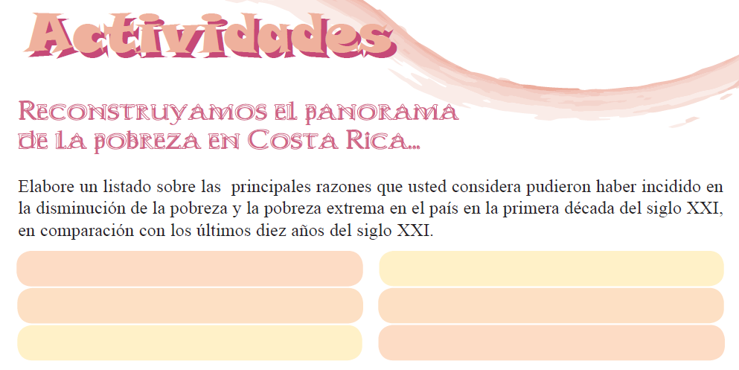
17
La sociedad costarricense los desafíos de
la actualidad -
15/01/2017

Slide 18
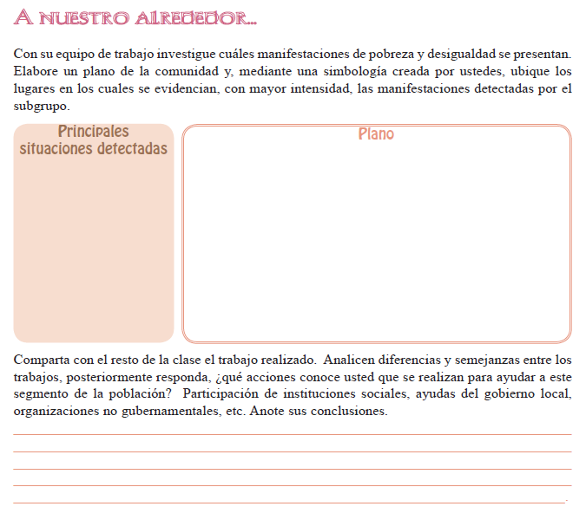
18
La sociedad costarricense los desafíos de
la actualidad -
15/01/2017

Slide 19

19
La sociedad costarricense los desafíos de
la actualidad -
15/01/2017

Slide 20


20

La seguridad ciudadana es un derecho de las personas, pues vivir sin temor de
perder la vida o los bienes materiales, genera salud y paz. Siempre ha existido
inseguridad, pero en la actualidad se ha convertido en una de las principales
preocupaciones de los habitantes, pues, una mayoría de la población se siente
insegura y piensa que hay impunidad y que las leyes deberían ser más estrictas
para castigar a los infractores de la ley.
Algunas encuestas indican que una de cada cinco personas afirman haber sido afectadas, personalmente, por un hecho delictivo, principalmente por robo. Además, es un hecho que la tasa de delitos (número de personas afectadas por cada cien mil habitantes) contra la vida (agresiones con armas de cualquier
tipo y lesiones culposas) se ha incrementado, pues al inicio del siglo XXI era de
367, para situarse en 447, al final de la primera década de ese siglo. La tasa
de delitos contra la propiedad, en el mismo período, pasó de 1 241 a 1 794 y la tasa de homicidios, pasó de 6,1 a 11,8. Según los registros de la policía
judicial, en los primeros cinco meses del año 2011, los homicidios había caído un 18% en relación con el mismo período del año 2010, aunque por supuesto nadie afirma sentirse satisfecho con estos datos. También se nota un aumento
en el caso de los abusos contra los niños y las niñas y el empleo, cada vez mayor, de armas de fuego en la comisión de delitos.

La sociedad costarricense los desafíos de
la actualidad -
15/01/2017

Slide 21
21

Los datos anteriores se reflejan en el incremento de denuncias que
realizan los ciudadanos, las cuales alcanzaron en el año 2009, según
el Decimosexto Informe del Estado de la Nación, un promedio de 633
diarias, para un total de 231 178 en el año, un 31,6% más que el año
anterior.
Lo que más temor causa en la población, es el creciente grado de
violencia contra las víctimas, pues muchos asaltos y robos terminan en
asesinato; ya que, algunas personas no tienen reparo en arreglar sus
problemas y venganzas personales, recurriendo al homicidio. Dentro de
este tipo de crímenes se encuentran los femicidios, perpetrados por las
parejas o exparejas de las mujeres, cuya incidencia asciende a trece
víctimas, solo en los seis primeros meses del 2011. En ocasiones, se
recurre al sicariato; es decir, se paga a otras personas para que
ejecuten los homicidios; modalidad de crimen que ha aumentado
aceleradamente; sobre todo, por asuntos de drogas.

La sociedad costarricense los desafíos de
la actualidad -
15/01/2017

Slide 22
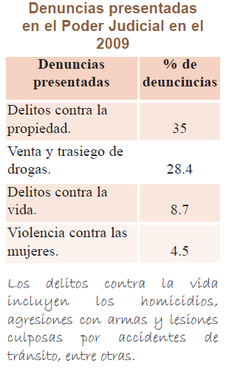
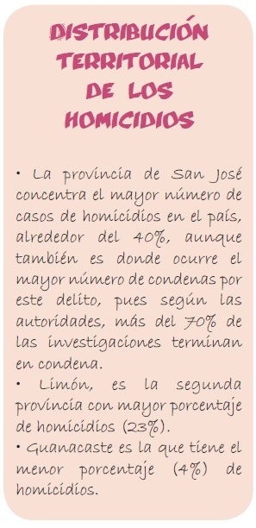
22
La sociedad costarricense los desafíos de
la actualidad -
15/01/2017

Slide 23



23

El combate a la violencia significa un gasto significativo para el Estado, que ha ido aumentando en relación con el producto interno bruto (15,6% entre 2004 y
2006, según datos del Ministerio de Planificación). Con ello, se pretende
atender el crecimiento del cuerpo de policía, que demanda mejores salarios, el presupuesto del Poder Judicial y la atención de las cárceles, ya insuficientes y saturadas. No obstante el gasto siempre se estima escaso y las fuerzas de seguridad parecen encontrarse a la zaga de los transgresores, que cada vez inventan nuevas formas de atacar a sus víctimas y burlar a las autoridades.
En Costa Rica, el incremento del gasto en seguridad ciudadana no ha se ha
dado a expensas del gasto social y es de esperar que se mantenga así, porque
la inversión en educación, por ejemplo, es fundamental, incluso como medida
de prevención para reducir los índices de criminalidad. Según el Programa de
las Naciones Unidas para el Desarrollo (PNUD), un estudio realizado en nuestro
país reveló que la inversión pública que se requiere para hacer cumplir la
condena promedio de un preso (por homicidio u otro delito de gravedad), es
mayor a la que necesitaría el Estado para educar a una persona desde el nivel
preescolar hasta el universitario, en las carreras de medicina o derecho. Lo
cual manifiesta el valor que tiene la educación tanto desde el punto de vista ético como económico, es decir, es más barato y tiene mejores consecuencias para la sociedad, educar a una persona, que encarcelarla.

La sociedad costarricense los desafíos de
la actualidad -
15/01/2017

Slide 24
24

Aparte del costo que representa para el Estado el combate de la
criminalidad, también para la sociedad en su conjunto, implica
altas erogaciones por la compra de servicios de seguridad
privada y por los diversos elementos que se agregan a la
infraestructura de viviendas y edificios, como rejas, portones,
vallas electrificadas, alambres, alarmas y cámaras, entre otras.
La pérdida de vidas de personas productivas también tiene un
alto costo económico, aparte del material, sobre todo cuando la
familia dependía económicamente de la víctima y, por el daño
moral, pues exponen a las familias al sufrimiento por la muerte
de un ser querido a manos de la delincuencia. Además, influyen
en el deterioro de la calidad de vida, pues la delincuencia genera
temor al enfrentar a las personas a vivir con el miedo de sufrir
daños a la integridad personal y a su patrimonio.

La sociedad costarricense los desafíos de
la actualidad -
15/01/2017

Slide 25



25

Como hemos visto, la inseguridad ciudadana atenta contra el desarrollo económico y la
salud física y emocional de las personas y afectan la estabilidad social y la democracia,
porque ante la sensación de inseguridad de la sociedad, así como la creencia de que las
autoridades hacen poco o nada para acabar con la criminalidad, algunas personas
tienden a "tomar la justicia en sus manos", pasando sobre la ley para castigar a los
infractores.
Esa acción puede generar serios problemas; en especial, incentivar la anarquía (caos)
social y, con ello, se aumenta el peligro, siempre latente, de facilitar el arribo al poder de
personas que aprovechen la ocasión para hacerse con poderes omnímodos (totales)
mediante la justificación de que actúan para combatir el flagelo de la delincuencia,
lesionando los derechos fundamentales de las y los habitantes del país.
El combate a la inseguridad ciudadana no debe hacernos olvidar que la prevención es
siempre la mejor arma contra la delincuencia, porque mediante acciones represivas, el
país podrá llenar las cárceles (que de hecho ya lo están) y construir muchas más, sin que
eso logre frenar el incremento del problema ni acabar con la inseguridad ciudadana.
Penas más fuertes y la aplicación de medidas más drásticas, como condenas a
perpetuidad e inclusive la pena de muerte, como reclaman algunos sectores de la
sociedad, no detienen a los infractores de la ley ni soluciona el problema.


La sociedad costarricense los desafíos de
la actualidad -
15/01/2017

Slide 26
26
 ¿Qué s e debe hacerse?

Lo más importante es implementar acciones preventivas para
atender los factores de riesgo que hacen más factible que se
incremente el problema delincuencial. La tarea no es fácil y
requiere, opinan los expertos, de acciones multidisciplinarias
pues los problemas son multicausales, pues obedecen (son
generados) a distintos factores de riesgo.
En la solución del problema de la inseguridad ciudadana y la
implementación de las medidas preventivas están inmersos
todos los miembros de la sociedad, pues afectan a toda la
población. Son muchas las acciones que se pueden
emprender; sin embargo, estas deben responder a la realidad
que presentan; un primer paso es la organización de las y los
vecinos para prevenir los delitos.

La sociedad costarricense los desafíos de
la actualidad -
15/01/2017

Slide 27

27

Diversos expertos han señalado que uno de los factores de riesgo para el incremento de
la inseguridad ciudadana, es la exposición a la violencia a la que están sometidas la niñez
y la juventud, de todos los niveles sociales, en los diversos ámbitos de su entorno: familia,
centros educativos, comunidad y la transmitida por los medios de comunicación. De
manera que disminuir ese contacto continuo con la violencia, para los seres humanos en
formación, se considera fundamental para reducir la posibilidad de que, en el futuro,
asuman conductas violentas y que se acostumbren a verlas como algo natural y como un
asunto de todos los días.
En ese campo, la educación desempeña una función prioritaria, por ello el retener a las
personas en edad escolar en los centros educativos, es una lucha en la que el Estado no
debe ceder, pero debe esmerarse por la calidad de la educación, que esta brinde a las
personas jóvenes la oportunidad de prepararse, adecuadamente, para los retos de la
sociedad actual; en especial, en las áreas más deprimidas del país. Las familias también
tienen un papel muy importante en la creación de un entorno libre de violencia para sus
hijos e hijas, labor en la que no deben olvidar el desarrollo de los valores; en especial,
tolerancia, respeto, honestidad, responsabilidad y solidaridad, que hoy son más
necesarios que nunca, pues debemos admitir que la sociedad se ha vuelto muy violenta.

La sociedad costarricense los desafíos de
la actualidad -
15/01/2017

Slide 28
28

Otros factores de riesgo son generados por la pobreza, la desigualdad,
la marginalidad y la exclusión, pues la falta de acceso a los servicios
básicos, el surgimiento de barrios marginales y estigmatizados por la
sociedad y los medios de comunicación, el desempleo, la
subocupación, los trabajos mal remunerados y la baja escolaridad,
sumergen a algunos sectores sociales en un círculo vicioso de pobreza
del que, prácticamente, no pueden salir.
Esa situación favorece el desarrollo de sentimientos de desencanto, de
rabia y de impotencia, que pueden desembocar en conductas
antisociales, principalmente en los jóvenes, presa fácil de adultos
inescrupulosos, que los recluían para cometer actos ilícitos con la
promesa de obtener todo aquello que la propaganda comercial, con su
bombardeo incesante, resalta como necesario para ser feliz y aceptado
en el grupo social. No es de extrañar, entonces, que en Costa Rica,
haya ido aumentando el número de jóvenes que cometen actos
delictivos con inusitada violencia.

La sociedad costarricense los desafíos de
la actualidad -
15/01/2017

Slide 29


29

El Estado tiene la obligación de procurar a la población, el derecho a vivir con tranquilidad,
mediante la creación de los cuerpos policiales necesarios para atender la seguridad en el país,
así como garantizar que los infractores sean juzgados, asegurándoles el derecho de legítima
defensa (debido proceso). Esto significa que los medios empleados para detener y juzgar a los
infractores, deben responder a la Constitución Política, las leyes y respetar los derechos
humanos. La tortura, los allanamientos ilegales, las detenciones arbitrarias y el abuso de la
prisión preventiva, socavan el Estado de Derecho y conducen al totalitarismo. El imperio de la
ley no implica descuidar el combate a la delincuencia; por el contrario, los cuerpos policiales
deben estar bien preparados para proteger a la población. En este sentido, en el país se han
hecho esfuerzos para profesionalizar la policía y evitar que sus miembros participen en actos
delictivos, lo cual traería mayor inseguridad a la población.
También existen otros cuerpos policiales especializados, como el Organismo de Investigación
Judicial (adscrito al Poder Judicial), encargado de realizar las investigaciones de los crímenes y
encontrar las evidencias que permitan al Ministerio Público llevar a los imputados a los
Tribunales de Justicia, y la Policía de Control de Drogas, que se encargan de combatir el crimen
organizado, dentro del que destaca el narcotráfico, que origina severos problemas de violencia
y corrupción porque se infiltra en todos los ámbitos sociales, incluidas las esferas de poder,
para lograr impunidad de sus actos. Por sus carácter internacional y los recursos económicos
con que cuenta, requiere de la unión internacional; por ejemplo, entre los países
centroamericanos, que han sido convertidos en bodega y puente para el tráfico de drogas, que
son llevadas a los grandes centros de consumo: Estados Unidos y Europa.

La sociedad costarricense los desafíos de
la actualidad -
15/01/2017

Slide 30
30

La labor del Poder Judicial es de enorme relevancia para
que la sociedad abandone la idea, muy generalizada en
la población, de que existe impunidad, debido, entre
otros aspectos, a la lentitud de los trámites judiciales.
Para remediar esta situación, evitar la impunidad y
garantizar que el derecho a una justicia pronta y
cumplida sea una realidad en el país, se han creado los
Tribunales de Flagrancia, que en poco tiempo, juzgan a
quienes son detenidos en el momento en que cometen
hecho delictivo; también se han implementado los
procesos abreviados y las resoluciones alternas a los
conflictos, como las conciliaciones y la reparación
integral del daño.
el
La sociedad costarricense los desafíos de
la actualidad -
15/01/2017

Slide 31
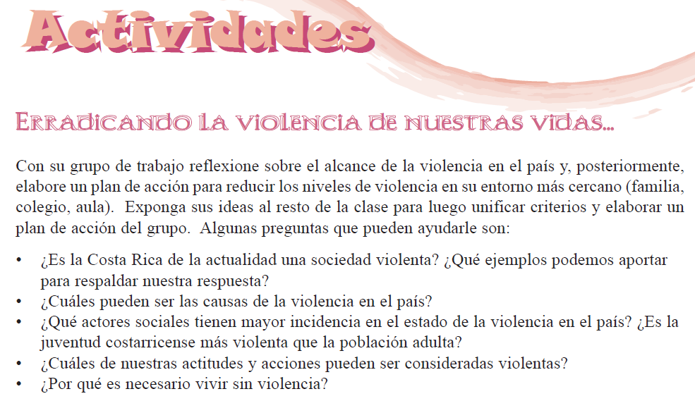
31
La sociedad costarricense los desafíos de
la actualidad -
15/01/2017

Slide 32
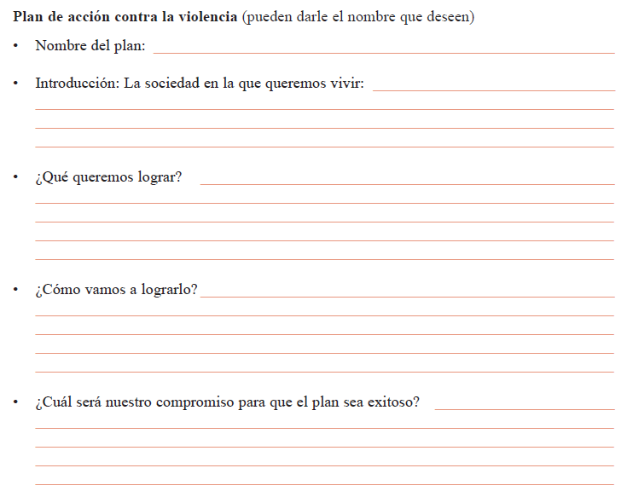
32
La sociedad costarricense los desafíos de
la actualidad -
15/01/2017

Slide 33


33

En Costa Rica la cobertura en educación primaria alcanza a todos los
niños y niñas, pero en el nivel de prescolar, aunque se ha avanzado
bastante en este siglo, aún existe rezago, principalmente, entre los 5 y
los 6 años, pues la población matriculada en ese nivel es del 70%, y
entre los 4 y 5 años, donde apenas se cubre al 58% de ese grupo
etario. En edades menores (2 a 4 años), la oferta pública se limita solo
a algunas pocas alternativas, como los CEN-CINAI, por lo que la
demanda es cubierta por el sector privado.
El nivel de prescolar es de gran importancia para el desarrollo integral
de la infancia a la vez que coadyuva al proceso de transición a la
escuela primaria, por ello el Estado debe procurar unlversalizar esa
enseñanza por el bien de las nuevas generaciones y para garantizar el
principio de equidad, con la población nacional que carece de los
medios necesarios, para iniciar el proceso de enseñanza de su hijos e
hijas en edades muy tempranas.

La sociedad costarricense los desafíos de
la actualidad -
15/01/2017

Slide 34
34

En la enseñanza secundaria, aún falta mucho por hacer, según datos del año
2009, la educación secundaria abarcaba al 72% de la población en edad de asistir a ese nivel, una mejoría notable si la comparamos con el año 1999, que
cubría solo al 51% de ese grupo etario; sin embargo, en el caso del ciclo diversificado, los resultados no son alentadores, pues en este nivel, ni siquiera se absorbe a la mitad de la población, pues para el 2009, solamente asistía al ciclo diversificado el 46% de las y los jóvenes en edad de cursarlo (16 y 17 años). Cabría preguntarse qué hacen tantos jóvenes sin recibir educación, algunos se han integrado al mundo laboral, aunque por su escolaridad, los trabajos a los que acceden, por lo general, son mal remunerados y, difícilmente,
permiten colaborar con la subsistencia familiar. Otro porcentaje de jóvenes ni estudia ni trabaja y, lamentablemente, algunos han pasado a engrosas la participación juvenil en diversos delitos.
¿De quién es la culpa? La sociedad no ha sabido crear los medios y
mecanismos idóneos para acercar la educación a un gran segmento de la
población y evitar la pérdida del capital humano que implica el abandono de los
estudios; además de que las y los jóvenes ven truncadas sus aspiraciones y
posibilidades de mejorar su calidad de vida y ser útiles a sí mismos y a la
sociedad

La sociedad costarricense los desafíos de
la actualidad -
15/01/2017

Slide 35


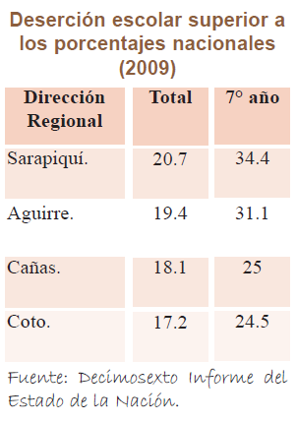
35

El problema de la cobertura educativa
en la educación secundaria, continúa
con cifras muy altas; en especial en
sétimo año, que en el 2009 ascendió
a 17,8%, 7.1 puntos más que en el
nivel nacional, que contempla todos
los niveles de la enseñanza media;
empero, según el Informe del Estado
de la Nación, muestran una leve
mejoría, de 2.8 puntos porcentuales,
respecto del 2008. No obstante, en
algunas Direcciones Regionales de
Educación los porcentajes de
deserción son sumamente elevados,
tanto en el nivel general, como en
sétimo año, superando ampliamente
los porcentajes nacionales, como se
evidencia en el cuadro que aparece
en la columna de la izquierda.
La sociedad costarricense los desafíos de
la actualidad -
15/01/2017

Slide 36


36
 Razones familiares y económicas

¿Por qué se retiran las personas jóvenes en edad escolar del sistema educativo? Diversas
investigaciones han arrojado resultados similares acerca de las causas por las cuales las y
los adolescentes salen de las aulas; entre ellas destacan, la situación familiar, la difícil
situación económica de la familia, el bajo ingreso económico familiar, los problemas de
infraestructura y otros relacionados con la calidad de la educación que reciben.
Algunos estudiantes que abandonan las aulas por su situación familiar, la falta de apoyo y
estímulo para sus estudios; muchos y muchas, provienen de hogares con un bajo perfil y
clima educativo, en el cual no se considera prioritario el estudio, por lo que tanto el padre
como la madre muestran desinterés, y lejos de incentivar la dedicación y el esfuerzo del
alumno o de la alumna, más bien los desalientan y aceleran su salida de las aulas. En esta
situación influyen también las malas relaciones entre los miembros del grupo familiar y la
desintegración de la familia.
Otro segmento de jóvenes dejan sus estudios por motivos de carácter económico que a la vez, es señalado por las investigaciones sobre esta problemática, como la causa principal de la deserción estudiantil. La falta de recursos para atender las demandas de los estudios, aunado a las carencias familiares (necesidades básica insatisfechas), que requieren el concurso de sus miembros para poder subsistir, obliga a los estudiantes a abandonar las aulas.


La sociedad costarricense los desafíos de
la actualidad -
15/01/2017

Slide 37
37
 Razones educativas

En el ámbito educativo, la principal causa de la deserción estudiantil
corresponde al bajo rendimiento académico, la existencia de problemas de
aprendizaje que no son convenientemente atendidos por la institución
educativa, la poca atracción que los contenidos de estudio despiertan en
un sector del estudiantado y la forma en que se imparten; también, las
malas relaciones interpersonales (docentes, estudiantes y otros miembros
de la comunidad educativa), que hace a muchos jóvenes sentirse excluidos de la institución, por lo que esta deja de ser atractiva, y la escasa integración del colegio con los padres de familia.
Otro elemento que contribuye con la deserción estudiantil, es la deficiente infraestructura en las instituciones públicas, que brinda espacios poco aptos para facilitar el aprendizaje, el deficiente estado físico o la inexistencia de aulas, por lo cual, algunos grupos de estudiantes reciben clases en aulas expuestas a los elementos climáticos, en galerones o debajo de los árboles; situación injusta e injustificable, para las y los estudiantes y sus docentes.

La sociedad costarricense los desafíos de
la actualidad -
15/01/2017

Slide 38
38
 Razones educativas

Dentro de las causas de la deserción escolar, en el ámbito educativo,
también influye la repitencia. Según estadísticas del Ministerio de
Educación Pública, de cinco estudiantes, uno reprueba el curso y se calcula
que solo el 43% de quienes ingresan a sétimo año, logran graduarse de
secundaria; además, el III Informe del Estado de la Educación, indica que
en el grupo de edad entre los 17 y los 21 años, solo el 40% logró aprobar el
ciclo diversificado. Otras investigaciones muestran un aumento de la
población que completa la educación primaria y el tercer ciclo (85% y 53%,
respectivamente), resultados que si bien no son los mejores, sobre todo en
el caso de secundaria, sí representan un repunte respecto de las últimos
años del siglo XX y lo primeros del XXI, cuando apenas el 70% de las y los
estudiantes aprobaban la primaria y entre el 40% y el 30% la secundaria.
Otro problema relacionado con el porcentaje de aprobación de los estudios, radica en el hecho de que casi la mitad de la población que finaliza la educación primaria y el tercer ciclo, llegan a esa meta en más tiempo del previsto, pues han tenido que repetir algún año. En secundaria, por
ejemplo, se estima que una parte importante del alumnado requiere hasta nueve años para graduarse, casi el doble del tiempo establecido.

La sociedad costarricense los desafíos de
la actualidad -
15/01/2017

Slide 39


39

Para tratar de disminuir la deserción estudiantil, mantener a los
estudiantes matriculados en el sistema y lograr la reinserción de
quienes habían abandonado los estudios, se creó el programa
Avancemos, que dota de un aporte mensual (acorde con el nivel que se
cursa), en dinero en efectivo, para sufragar los gastos de estudio del
alumnado. El Programa se financia con recursos del Fondo Nacional de
Becas (FONABE), del Instituto Mixto de Ayuda Social (IMAS) y del Fondo
de Desarrollo Social de Asignaciones Familiares (FODESAF) y atiende a
las y los estudiantes de segunda enseñanza; mientras que los de las
escuelas son atendidos por FONABE. Para el éxito del programa
Avancemos, el IMAS, aporta su base de datos y su infraestructura
logística para la distribución de las ayudas, así como la implementación
de sus programas de ayuda social a los hogares de más bajos recursos.
La condición prioritaria para recibir la ayuda, es que todas las personas
en edad escolar en los hogares, permanezcan estudiando. El control de
la asistencia de las y los beneficiarios, está a cargo de la Dirección de
cada institución educativa.
La sociedad costarricense los desafíos de
la actualidad -
15/01/2017

Slide 40
40

Se considera que el programa Avancemos ha incidido positivamente en el
problema de la deserción escolar pues, a partir de su implementación, se ha
observado una disminución importante en el número de estudiantes que
abandonan el sistema educativo, aunque por supuesto que hay mucho camino
por andar, sobre todo en el caso de sétimo año y del ciclo diversificado, que son
donde se muestran las mayores cifras de deserción. En la actualidad, se ha
presentado un proyecto de ley para que Avancemos, pase a ser política de
Estado y cuente con un financiamiento apropiado que posibilite la inclusión de
los estudiantes beneficiarios, en la educación superior. Otro de los objetivos de
estos programas de ayuda social es erradicar el trabajo infantil y adolescente.
Para combatir los problemas relacionados con las razones educativas e incentivar el interés por el estudio, el Ministerio de Educación Pública ha implementado nuevos programas, en áreas como la Educación Cívica, Artes Plásticas, Educación Física y Educación Musical basados en los principios de ética, estética y ciudadanía, también se impulsó la enseñanza de la lógica en los cursos de Español y algunos cambios en la enseñanza de las Ciencias y la Matemática; incluidas las ferias científicas y las olimpiadas estudiantiles.

La sociedad costarricense los desafíos de
la actualidad -
15/01/2017

Slide 41



41

Para responder a la creciente demanda laboral de personas que dominen otro idioma, en
las escuelas públicas se introdujo enseñanza de las lenguas extranjeras, en especial de
inglés, abarcando el 49% de las escuelas públicas en el 2009; sin embargo, en Heredia y
San José la cobertura es del 60% y en algunas zonas rurales, como Upala, solo cubre a la
quinta parte de las escuelas. Aunque el programa incluye cinco lecciones semanales, en
el caso de las escuelas más populosas, solo se imparten tres y en otras, como las
denominadas de atención prioritaria, ni siquiera se da una lección. En relación con la
secundaria se ha comprobado que solo el 11% de las y los graduados domina el idioma
inglés y que el grueso de ellos (65%), tiene un nivel muy elemental; por ello, para lograr
un aprendizaje significativo, es necesario reforzar y revisar los programas de estudio y la
metodología empleada.
En el campo de la metodología, se busca adecuar la forma de impartir las lecciones a las
necesidades e intereses de los estudiantes, utilizando formas creativas y novedosas, con
el soporte de las tecnologías de información, pero para lograrlo hace falta crear las
condiciones de infraestructura necesarias y destinar recursos para el equipamiento y la
capacitación del personal docente. Además, para el 2012, se liberó a las y los
educadores de gran parte de las cargas administrativas que restan tiempo a su función
principal, que es la de enseñar.

La sociedad costarricense los desafíos de
la actualidad -
15/01/2017

Slide 42
42

Mejorar la infraestructura de los centros educativos con aulas,
laboratorios, gimnasios y demás instalaciones necesarias para un
mejor aprendizaje; renovar planes y programas, efectuar
capacitaciones oportunas, continuas y efectivas para los docentes y
reducir el número de estudiantes por aula, son algunos desafíos de la
educación pública; pero se requiere de mayor inversión pública, que en la actualidad ronda el 6,8% del PIB, aunque se aprobó la asignación del
8% del PIB, que se asignará, de manera escalonada, hasta alcanzar esa cifra en el 2014.
El mejoramiento de la educación pública es un reto para la sociedad,
porque de ella depende el futuro del país, por ello debe mejorarse su
calidad y extender su cobertura, sin excluir a ningún grupo o región del
país; así, favorecer el éxito escolar y el ingreso a la educación superior,
esfuerzos que serán recompensados con el mejoramiento cualitativo
del país y devolverán a la educación su papel como mecanismo
generador de oportunidades y desarrollo, y ayudará a disminuir las
desigualdad social que amenza la convivencia pacífica.

La sociedad costarricense los desafíos de
la actualidad -
15/01/2017

Slide 43

43
La sociedad costarricense los desafíos de
la actualidad -
15/01/2017

Slide 44
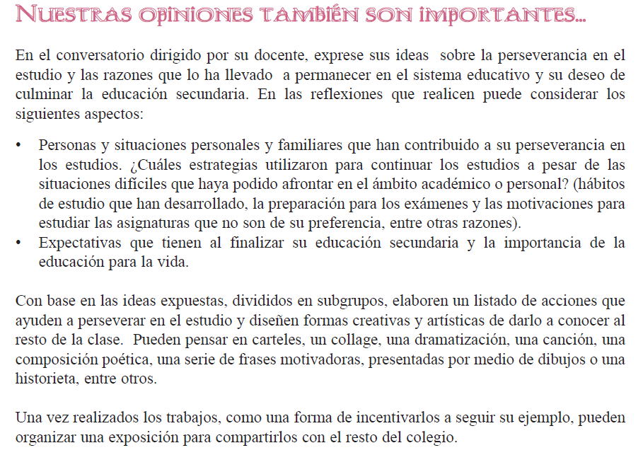
44
La sociedad costarricense los desafíos de
la actualidad -
15/01/2017

Slide 45



45
La sociedad costarricense los desafíos de
la actualidad -
15/01/2017

Slide 46

46

Construir un desarrollo armonioso y equilibrado entre las necesidades humanas y los
recursos naturales disponibles es uno de los principales desafíos de la sociedad
costarricense actual; sin embargo, comprometerse con la sostenibilidad del desarrollo, tiene
diversas implicaciones en todos los ámbitos de la vida.
En relación con las actividades económicas, el desarrollo sostenible entraña el empleo
eficiente y responsable de los recursos disponibles, lo cual se contrapone a las prácticas
que priorizan el lucro a lo ambiental, pues propulsan la degradación del ambiente y ponen
en peligro la existencia de la vida de muchas especies y de recursos tan vitales como el
agua. Por ello existe gran preocupación en grandes sectores de la sociedad costarricense,
incluidas las asociaciones ambientalistas, por el posible desarrollo de explotaciones
mineras a cielo abierto, como el caso de Crucitas en la región Huetar Norte, que generó gran
controversia, pues esta actividad implicó la tala de especies protegidas como el almendro, al
cual está unida la supervivencia de la lapa verde, y contra la exploración petrolera, en la
misma región, porque pone en peligro zonas protegidas. Los defensores de esas
explotaciones, señalan la importancia de los proyectos en cuanto a generación de trabajo y
de divisas para el país, pero el asunto es ponderar si los supuestos beneficios compensan el
daño ambiental, por lo que la medición, responsable, del impacto ambiental es fundamental
para determinar si se sigue adelante o no, con ese tipo de proyectos.

La sociedad costarricense los desafíos de
la actualidad -
15/01/2017

Slide 47
47

Pero no solo estas actividades impactan negativamente el
ambiente; algunas prácticas agrícolas, el transporte vehicular y la
producción industrial, entre otras, también generan gran impacto
en el ambiente, pues provocan la contaminación del aire, el
suelo, el agua y la salud auditiva y visual de la población, además, algunas actividades, incrementar el monto de la factura petrolera.
La producción industrial, cuando se realiza con prácticas
incompatibles con el resguardo del ambiente, produce
contaminación hídrica y atmosférica, incrementando, además, el
problema de la mala disposición de los desechos de todo tipo, lo
cual se une a la falta de conciencia de muchas personas que
obvian el reciclaje y que no tienen inconveniente en deshacerse
de los desechos sólidos de cualquier manera, agravando así los
problemas que se contraponen al desarrollo sostenible.

La sociedad costarricense los desafíos de
la actualidad -
15/01/2017

Slide 48


48

El turismo también genera problemas para la sostenibilidad del
desarrollo, cuando se impulsan, como se ha hecho en las zonas
costeras principalmente, la construcción de enormes complejos
hoteleros y residenciales, los cuales han favorecido la degradación de
los suelos, la deforestación y la disponibilidad de agua para las
comunidades locales, que se ven afectadas por las concesiones de
este recurso a los hoteles y condominios de lujo que se construyen en
los sectores costeros, lo cual implica, además, la apertura de pozos sin
los permisos ni la supervisión correspondientes y crean un desbalance
en las aguas subterráneas; con ello, se corre el riesgo de agotar este
recurso imprescindible para la sobrevivencia de los seres vivos.
La concesión de permisos para las construcciones genera un grave
problema, porque los planes reguladores para la zona costera son
escasos y en ocasiones los permisos municipales se otorgan sin
incoroporar planes de impacto ambiental ni otros requisitos; lo que
afecta a las comunidades cercanas a las nuevas edificaciones.

La sociedad costarricense los desafíos de
la actualidad -
15/01/2017

Slide 49
49

Varias de las construcciones realizadas en las zonas de exclusión y en zonas
protegidas, han dañado los ecosistemas, drenando humedales, deforestando y
causando contaminación por carecer de plantas de tratamiento de las aguas
servidas, lo cual ha llevado a las autoridades a ordenar el desalojo y el derribo
de las construcciones, pero el daño al ecosistema ya está hecho y deben pasar
muchos años para su regeneración, como sucedió en el 2011 con la
demolición de dos hoteles en el Refugio de Vida Silvestre Gandoca-Manzanillo, que requerirá, por lo menos, de cinco años para empezar a recuperarse del daño ambiental sufrido.
La sostenibilidad plantea un dilema entre el progreso económico y la protección
del ambiente. Ese conflicto se genera cuando se da prioridad a un aspecto en
detrimento del otro, generalmente, en contra del ambiente y los recursos
naturales, porque si se pensara en la calidad de vida de las personas, tendría
que aceptarse que volvernos enemigos de la naturaleza, trae consecuencias
nefastas, porque se afectan elementos vitales para la vida humana, como la
calidad del aire, el agua, el suelo y la cubierta vegetal, que incluso ayudan a
minimizar los efectos negativos de los desastres naturales y la propagación de
enfermedades; además, su destrucción nos hace, cada vez más vulnerables al
cambio climático.

La sociedad costarricense los desafíos de
la actualidad -
15/01/2017

Slide 50


50

Por la importancia de la conservación de los recursos naturales, le compete al Estado
gestionar un desarrollo económico armónico con el ambiente, que incorpore a todos los
sectores sociales a los beneficios generados por él, evitando situaciones de marginación y
exclusión. ¿Qué se ha hecho?
En el artículo 50 de la Constitución Política se incluyó el derecho a un ambiente sano y
ecológicamente equilibrado; se han firmado varios convenios y tratados internacionales para
conservar y proteger el medio ambiente; promulgado leyes, decretos y reglamentos que
establecen disposiciones y regulan diversos aspectos relacionados con la correcta
utilización de los recursos naturales y la minimización del impacto ambiental que puedan
generar las actividades económicas: control de las emisiones de gases contaminantes,
contaminación sónica, disposición de los desechos sólidos vertido de desechos de la
producción industrial, uso racional de la energía, protección de fuentes de agua (nacientes,
pozos y subterráneas), empleo de agroquímicos, proteger la capa de ozono, cambio
climático, salud ocupacional; control, manejo y transporte de sustancias peligrosas y
combustibles fósiles; entre otros.
También se han creado diversas áreas protegidas, que abarcan el 25% del territorio nacional
y se protegen los humedales; existen incentivos fiscales para quienes dediquen parte de su
tierra a la conservación y muchos gobiernos locales y empresas privadas implentaron
programas de reciclaje.


La sociedad costarricense los desafíos de
la actualidad -
15/01/2017

Slide 51


51

En la segunda Administración Arias Sánchez, se declaró que Costa Rica será un país
carbono neutral para el 2021, año en el cual se dej ara de contribuir con el calentamiento
global, al reducir y neutralizar las emisiones de gas carbono, mediante la reforestación, el
empleo de tecnologías limpias y el mejoramiento de la flota vehicular. Empero, la realidad
muestra una situación distinta, pues la huella de carbono (emanaciones de gases de efecto
invernadero), ha tenido una tendencia al alza.
Algunos expertos consideran que la meta no se logrará; pues el 47% del territorio debe
disponerse para absorber el carbono liberado a la atmósfera, porque las acciones
gubernamentales son insuficientes y, en algunas áreas, más bien se muestra un retroceso;
muchas empresas no aplican tecnologías limpias, reciclan ni cuentan con plantas para el
tratamiento de las aguas residuales y ahorran poca energía; además, pese a las medidas
implementadas (ecomarchamo, rehabilitación del tren), el transporte continúa
contaminando el ambiente; acciones que siguen afectando la biodiversidad, los ecosistemas
y la futura utilización de los recursos naturales, incluidas las fuentes de agua.
La destrucción ambiental se agrabada por el desarrollo urbanístico y el cambio en el uso del
suelo y es, trágicamente, visible en las zonas costeras, en las cuales, obviando la legislación
ambiental, se ha permitido un desarrollo turístico, que ha puesto en peligro o ha acabado
con humedales y la cubierta vegetal.


La sociedad costarricense los desafíos de
la actualidad -
15/01/2017

Slide 52

52

El desarrollo humano es una parte fundamental del desarrollo sostenible; por eso, cuando
se evita la degradación de los ecosistemas y se desarrollan prácticas armoniosas con la
naturaleza, también se busca preservar la vida humana.
En el desarrollo sostenible no puede estar ausente el problema de la mala distribución de la
riqueza nacional, que genera una desigualdad persistente, evidente en las carencias de
bienes básicos que tienen algunos sectores de la población, y en su calidad de vida, debido
al deterioro de los servicios de salud y educativo, empleos mal remunerados y la pésima
calidad de las viviendas (o la ausencia de estas), las cuales obligan a las personas a
asentarse en lugares de alto riesgo, social y frente a los problemas naturales, afectando aún
más su condición de vida e incrementando la degradación de los ecosistemas.
Además de conocer en qué consiste el desarrollo sostenible, la sociedad civil tiene la
obligación de implementar las acciones y prácticas que sean necesarias, incluyendo algunas
tan sencillas como hacerse responsable de los desechos que produce. ¿Cuántas personas
reutilizan las bolsas plásticas para realizar sus compras? ¿Cuántas reciclan y vuelven a usar
algunos bienes? ¿Cuántas compran artículos que sean menos dañinos para el ambiente o
biodegradables? ¿Cuántas ahorran energía y evitan el desperdicio de agua? En una
encuesta sobre la disposición de los desechos sólidos, la mayoría indicó que no reciclaba o
lo hacía muy poco y más de 600 000 personas afirmaron que estarían dispuestas a tirar su
basura en cualquier parte, si no se la recogían.


La sociedad costarricense los desafíos de
la actualidad -
15/01/2017

Slide 53
53

Las personas son responsables de la huella ecológica del país
(rastro ambiental que dejan los bienes utilizados y las
actividades que se realizan); por lo tanto, si bien el Estado falla
en controlar situaciones adversas, gran parte de la sociedad civil
no ha desarrollado la conciencia ecológica ni asumido su
responsabilidad con el desarrollo sostenible, aspecto
fundamental para lograr la construcción de una sociedad más
segura, más eficiente, más responsable y con una mejor calidad
de vida para todas y todos, porque no podemos dejar la
sostenibilidad del desarrollo solo en mano de las autoridades y
esperar que ellas, por sí solas, rindan los frutos esperados. Sin la
participación, activa y responsable, de la sociedad, cualquier
intento por implementar el desarrollo sostenible y una mejor
calidad de vida para la población no son posibles.
La sociedad costarricense los desafíos de
la actualidad -
15/01/2017

Slide 54
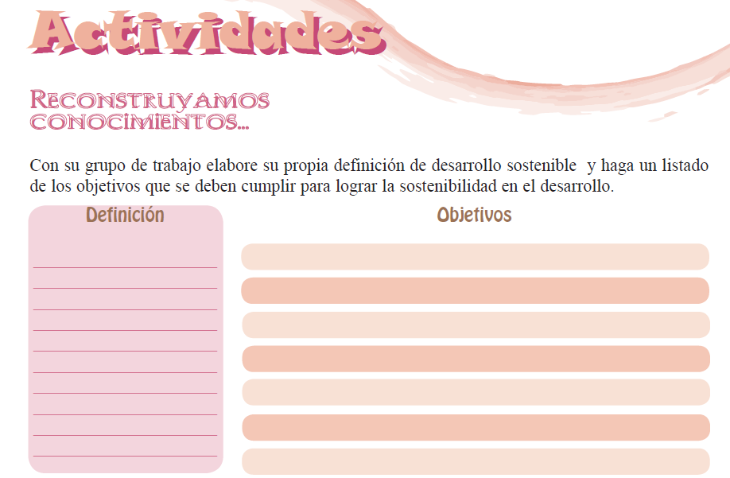
54
La sociedad costarricense los desafíos de
la actualidad -
15/01/2017

Slide 55
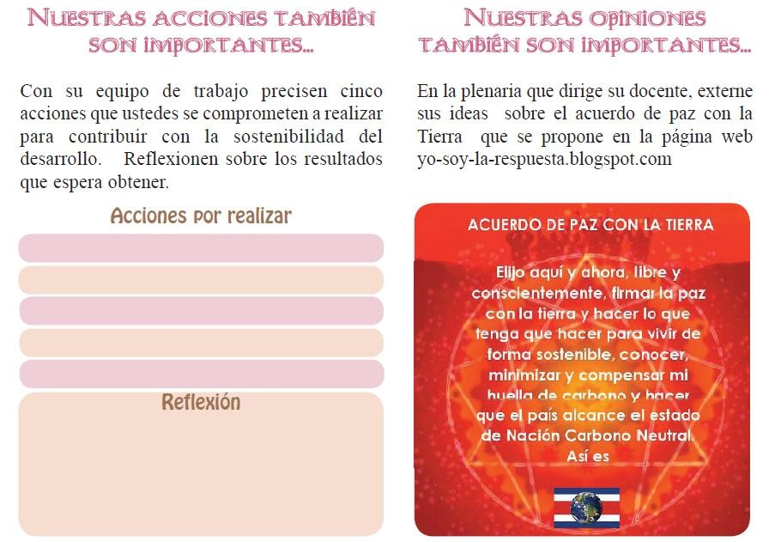
55
La sociedad costarricense los desafíos de
la actualidad -
15/01/2017

Slide 56


56
 La

migración
El desplazamiento de personas de un país a otro o de una región a
otra dentro del mismo país responde a la búsqueda de mejores
condiciones de vida; situación que, en los tiempos actuales, ha
aumentado, considerablemente, por razones socioeconómicas y
políticas como la guerra y la existencia de gobiernos autoritarios.
Se calcula que en América Latina la corriente migratoria es de,
aproximadamente, 25 millones de personas y que algunos países
tienen más de medio millón de sus nacionales en el exterior y otros,
como los caribeños, en los cuales 20% de su población ha
emigrado hacia otras naciones. Esta realidad representa serios problemas en ambas direcciones; por ejemplo, los países pierden gran parte de su población económicamente activa y los países de arribo, no tienen la capacidad de dar trabajo a las y los inmigrantes.

La sociedad costarricense los desafíos de
la actualidad -
15/01/2017

Slide 57
57
 La migración

Costa Rica está inserto en un área de grandes corrientes migratorias y, junto a Argentina y
Venezuela, es uno de los tres países latinoamericanos que son destino preferido de las
migraciones intrarregionales, por ello no es de extrañar que la migración se haya
constituido en un asunto que la sociedad costarricense debe tomar en cuenta,
especialmente, en la definición de sus políticas económicas y sociales. Dentro de la
inmigración que recibe el país, la población nicaragüense supera en mucho, el porcentaje
de inmigrantes de otros países (aproximadamente el 76%, desde la última década del siglo
XX). Según datos del Instituto Nacional de Estadística y Censos, esta población se ubica,
mayoritariamente, las regiones Central, Huetar Norte, Huetar Atlántica y Chorotega.
También se ha experimentado un aumento de la inmigración colombiana, muchos de los
cuales solicitan estatus de refugiados.
El alto volumen de la población proveniente de Nicaragua ha creado una serie de estereotipos, que rayan en la xenofobia (odio hacia el extranjero), sin embargo, es importante indicar que esta población no viene a desplazar a las y los costarricenses de sus trabajos, puesto que realizan aquellos para los cuales la oferta nacional es baja como el servicio doméstico, la agricultura y la construcción, también, aunque en menor medida, trabajan en el comercio y la industria; tampoco, según datos oficiales, han inicidido en el aumento de la inseguridad ciudadana.

La sociedad costarricense los desafíos de
la actualidad -
15/01/2017

Slide 58

58

Muchos inmigrantes ingresan al país de forma ilegal, lo que supone un problema, pues las
autoridades no tienen ninguna información sobre ellos y porque es precisamente esa
población, la más vulnerable a sufrir explotación y vejámenes; es especial por parte de
empresarios y patronos, carentes de escrúpulos, que se aprovechan de su condición para
pagarles salarios inferiores, no cubrirlos con el régimen del seguro social y, en algunas
ocasiones, obligarlos a concurrir en conductas criminales, como la explotación sexual,
principalmente de mujeres y de niños y niñas.
¿Cuál desafío se le presenta a la sociedad costarricense en se caso? Garantizar el respeto de
los derechos humanos, sin que ello afecte el control de sus fronteras y poner un freno a la
inmigración ilegal; también ayudar a que las personas legalicen su situación, salvaguardando
los derechos de las y los costarricenses. Recordemos que los derechos humanos no conocen
fronteras y que, los inmigrantes sin status legal no son delincuentes, como tampoco lo son los
costarricenses que hacen lo mismo en Estados Unidos u otros países; por eso, cuando son
detenidos, deben ser repatriados en total apego a las leyes nacionales y los acuerdos
internacionales suscritos por el país. En relación con las y los inmigrantes ya establecidos,
legalmente, en el país, la solidaridad, la tolerancia y el respeto, deben normar nuestra
conducta, porque el aporte que hacen con su trabajo es importante para la economía nacional;
muchas mujeres inmigrantes, dan una ayuda significativa a los hogares costarricenses; en
especial el cuido de niños y niñas, las personas con discapacidad y los adultos mayores;
además, un importante número de inmigrantes realiza un significativo aporte al desarrollo
intelectual y académico del país.

La sociedad costarricense los desafíos de
la actualidad -
15/01/2017

Slide 59
59

Algunos inmigrantes tienen el estatus de refugiado, que
se otorga a las personas que sufren persecución en sus
países de origen por razones políticas, las cuales los
exponen a sufrir penas injustas de cárcel o ponen en
peligro sus vidas. Estas situaciones están controladas
por las Naciones Unidas mediante la Oficina del Alto
Comisionado de las Naciones Unidas para los Refugiados
(ACNUR), que se encarga, especialmente, de la asistencia, incluida la económica, y protección de las personas en esa situación, ayudándoles a integrarse a las sociedades que los acogen. En Costa Rica hay alrededor de 13 000 refugiados, de cuarenta
nacionalidades distintas, aunque predominan los
colombianos.
La sociedad costarricense los desafíos de
la actualidad -
15/01/2017

Slide 60
60

Con relativa frecuencia los medios de comunicación informan acerca de acciones de
funcionarios públicos que riñen con la moral y la ética en la función pública y las leyes.
Lamentablemente, esas acciones minan la confianza de la población en las instituciones
públicas y generalizan, de manera injusta, las conductas inapropiadas de algunos
funcionarios, al punto de crear estereotipos como los que signan a las y los funcionarios
públicos como corruptos.
Transparencia Internacional, una organización de la sociedad civil que lucha contra la
corrupción, realizó en el año 2006, una encuesta entre 163 países sobre el índice de
corrupción en cada país; Costa Rica ocupó la posición 55, con una calificación de 4,1 (en
una escala en la cual el 1 significa total corrupción y el 10, ausencia de corrupción), como
vemos la posición de nuestro país no es nada halagüeña, aunque en el año 2008, había
alcanzado 5 puntos, lo cual indica una ligera mejoría en este campo. Asimismo, en el 2009,
la Escuela de Matemática de la Universidad de Costa Rica y el Centro de Investigaciones en
Matemática Pura y Aplicada de esa Universidad, realizaron un estudio para determinar cuál
era la opinión pública en torno a la corrupción en el país. Los resultados indicaron una alta
preocupación de la población por el nivel de corrupción, conceptuándolo como muy grave,
aunque como un hecho relevante, el estudio evidenció que la sociedad solo considera la
corrupción que se da en la administración pública y no en la privada, como la evasión de
impuestos y el contrabando.

La sociedad costarricense los desafíos de
la actualidad -
15/01/2017

Slide 61
61

Como podemos deducir, la corrupción es un problema grave que
afecta las diversas áreas de la vida del país: en el campo político,
desgasta la fe en el sistema democrático, lo cual desalienta la
participación de la sociedad civil y favorece una mayor
aceptación de los autoritarismos; en el área de la economía, puede desalentar la inversión, tanto interna como externa, por
los sobornos que las empresas "ofrecen" pagar para obtener una licitación o un contrato para desarrollar alguna actividad; el caso
de Alcatel es una muestra de ello. Además, la corrupción inutiliza los esfuerzos que se hagan para disminuir la pobreza y la inequidad por el despilfarro de los dineros públicos e igualmente, incrementa la inseguridad ciudadana, porque el crimen organizado se puede aliar con funcionarios corruptos para extender sus fechorías con impunidad. Además, se debilitan los
valores y la ética, al volverse los actos de corrupción algo rutinario.
La sociedad costarricense los desafíos de
la actualidad -
15/01/2017

Slide 62

62

No puede decirse que el Estado costarricense haya permanecido impasible frente al
problema de la corrupción, pues se ha creado una abundante legislación que norma y
regula diversas conductas y acciones en el campo de la administración pública: Ley
Orgánica de la Contraloría General de la República, Ley de creación de la Procuraduría de
la Ética, Ley contra la Corrupción y el Enriquecimiento Ilícito en la Función Pública, Ley de
Contratación Administrativa; también ha creado instituciones como la Defensoría de los
Habitantes, la Sala Constitucional y las Contralorías de Servicios de las instituciones
públicas para denunciar hechos anómalos en la administración pública. Además, ha
firmado acuerdos internacionales contra la corrupción, como la Convención
Interamericana contra la Corrupción de 1996 y la Convención de las Naciones Unidas
contra la Corrupción (2006). También en el artículo 11 de la Constitución Política, se
incluyó una apartado acerca de la responsabilidad penal de los actos de los funcionarios
públicos: ... "La acción para exigirles la responsabilidad penal de sus actos es pública".
A pesar de la abundante legislación, la corrupción se produce porque algunas personas
encuentran algún portillo para hacer sus fechorías; incluso en la esfera privada, donde se
manifiesta, por ejemplo, en el contrabando, la evasión de impuestos y el pago de
sobornos para aligerar trámites, saltarse las normas de tránsito u obtener algún beneficio
personal.

La sociedad costarricense los desafíos de
la actualidad -
15/01/2017

Slide 63
63

Por el daño que produce a la sociedad, la gobernabilidad y a la
democracia, el combate a la corrupción, también requiere del
compromiso de la sociedad civil; en especial, que exija a las y los
funcionarios públicos, transparencia en sus actos y rendición de
cuentas y denuncie todo acto de corrupción y funcionario
corrupto; también es necesario que rechace participar o fomente
actos de corrupción; es decir, actuar en apego a las leyes, de
manera transparente y mediante conductas éticas que no
afecten a otras personas.
Ustedes, muchachas y muchachos, deben entrenarse en la
afirmación de conductas que no riñan con la ética, en cualquier
circunstancia de su vida, para que cuando se incorporen
plenamente a la vida productiva del país, lleven la transparencia
de su conducta a cualquiera de los ámbitos en los que se
desenvuelvan, tanto en la esfera privada como, especialmente,
en la pública.

La sociedad costarricense los desafíos de
la actualidad -
15/01/2017

Slide 64
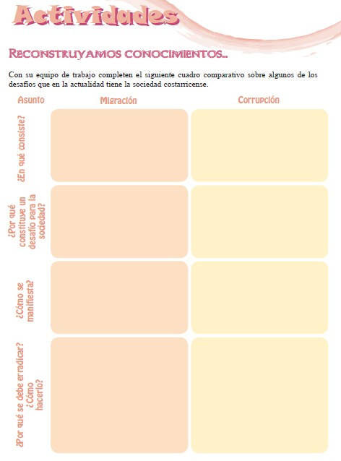
64
La sociedad costarricense los desafíos de
la actualidad -
15/01/2017

Slide 65
65
La sociedad costarricense los desafíos de
la actualidad -
15/01/2017

